Slide 1
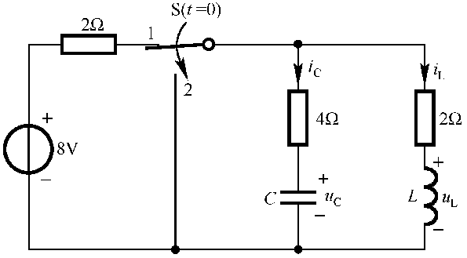
电路如图所示，开关在t=0时由1扳向2，已知开关在1时电路已处于稳定。求u_{C}(0+)、i_{C}(0+)、u_{L}(0+)、i_{L}(0+)。（8分）

Slide 2
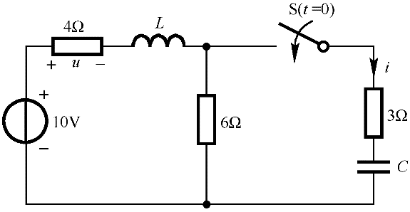
电路如图所示，开关闭合前电路已处于稳定，且电容未储能，t=0时开关闭合。求i(0₊)和u(0₊)。（4分）

Slide 3
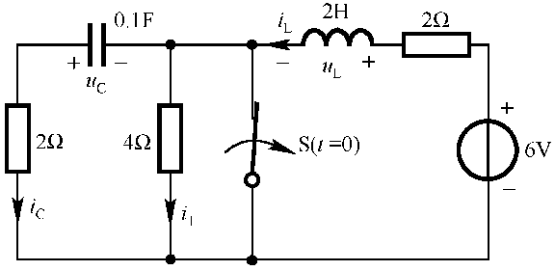
电路如图所示，开关S在t=0时打开，打开前电路已处于稳定。求u_{C}(0₊)、i_{L}(0₊)、i₁(0₊)、i_{C}(0₊)和 u_{L}(0₊)。（10分）

Slide 4
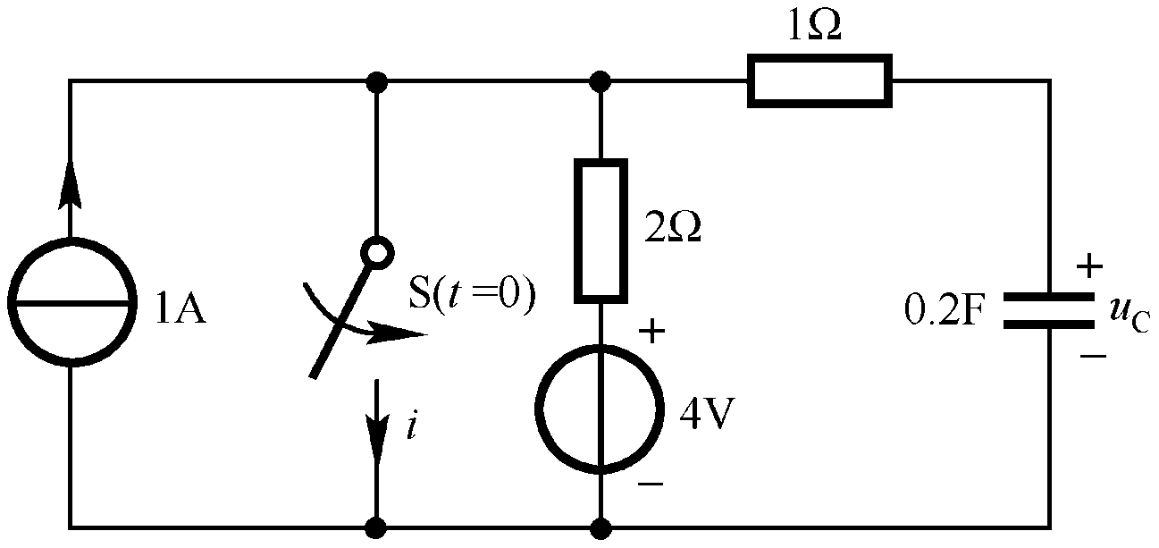
如图所示电路，换路前电路已处于稳态，t=0时开关闭合。求换路后的u_{C}及i 。（10分）

Slide 5
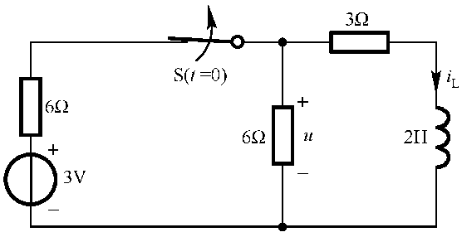
如图所示电路，换路前电路已处于稳态，t=0时开关S打开。求换路后的i_{L}及u 。（10分）

Slide 6
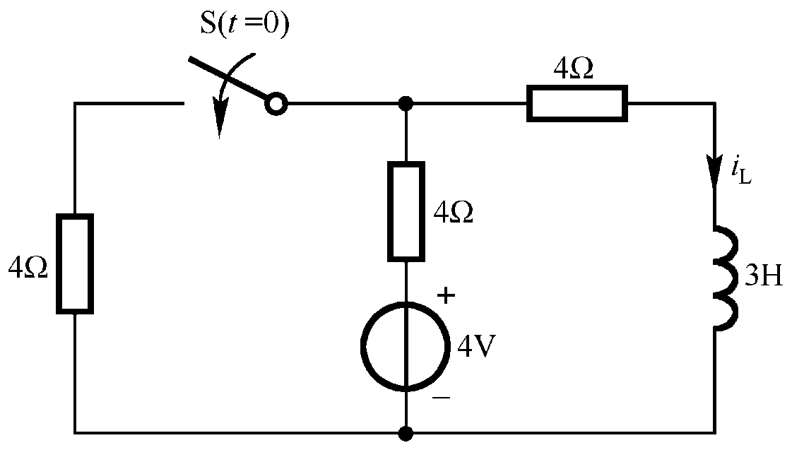
如图所示电路原已达稳态， t=0时开关闭合，换路后，求电路中的电流i_{L}。（8分）

Slide 7
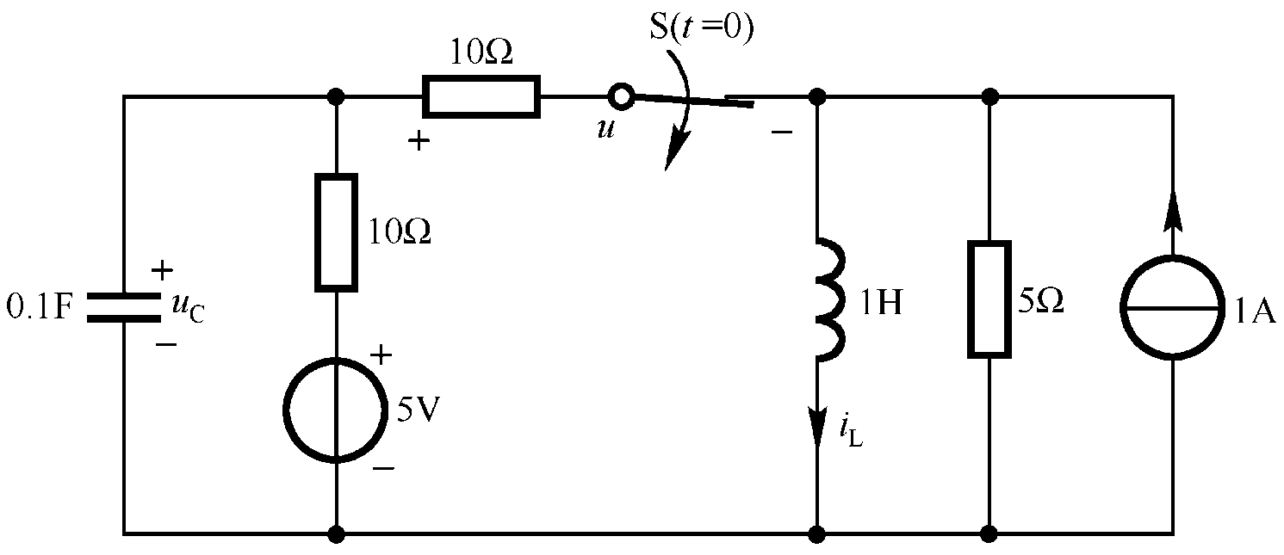
如图所示电路原已达稳态， t=0时开关打开，求t>0时的响应u_{C}、i_{L}、及u。（10分）

